Slide 1
DACON × 오즈코딩스쿨 AI 헬스케어 7기 해커톤 · 7조 암파서블
유전자 변이로 암종을 읽는 AI
치료 분기의 첫 단계
환자 한 명의 유전자 4,384개에 적힌 변이 표기만으로 26개 암 아형을 분류합니다.
점수보다, 왜 그 점수인지를 보여 드립니다.
0.4547
최종 Public 리더보드 Macro F1 · 규정 준수
팀 엄태은(팀장) · 이명석 · 김민준 · 신혜원 2026.11.13 · 13:00 · 20분
Notes:
안녕하세요, 7조입니다. 저희는 환자 한 명의 유전자 변이 정보만으로 26개 암 아형을 분류하는 모델을 만들었습니다. 오늘 발표에서는 점수 자체보다 왜 그 점수가 나왔는지, 그리고 이 모델이 실제 치료에서 어떤 의미를 갖는지를 중심으로 말씀드리겠습니다.

Slide 2
여덟 부분으로 말씀드립니다
PRESENTATION MAP
01 협업
02 데이터
03 난점 · EDA
04 선행 연구
GitHub · 디스코드 · 팀 가이드
6,201명 · 4,384 유전자 · 26 아형
희소 · 불균형 · 라벨 충돌
점 돌연변이의 천장
05 전처리 · 파생변수
06 모델 · 검증
07 결과 · 해석
08 치료 연결 · 결론
실험으로 검증
트리 + 텍스트 · Fold-safe
격차 추적 → 0.4547
아형 → 치료 분기
Notes:
발표는 여덟 부분입니다. 협업 방식, 데이터, 데이터의 난점, 선행 연구, 전처리와 파생변수, 모델과 검증, 결과 해석, 그리고 치료 연결과 결론 순서로 진행하겠습니다.

Slide 3
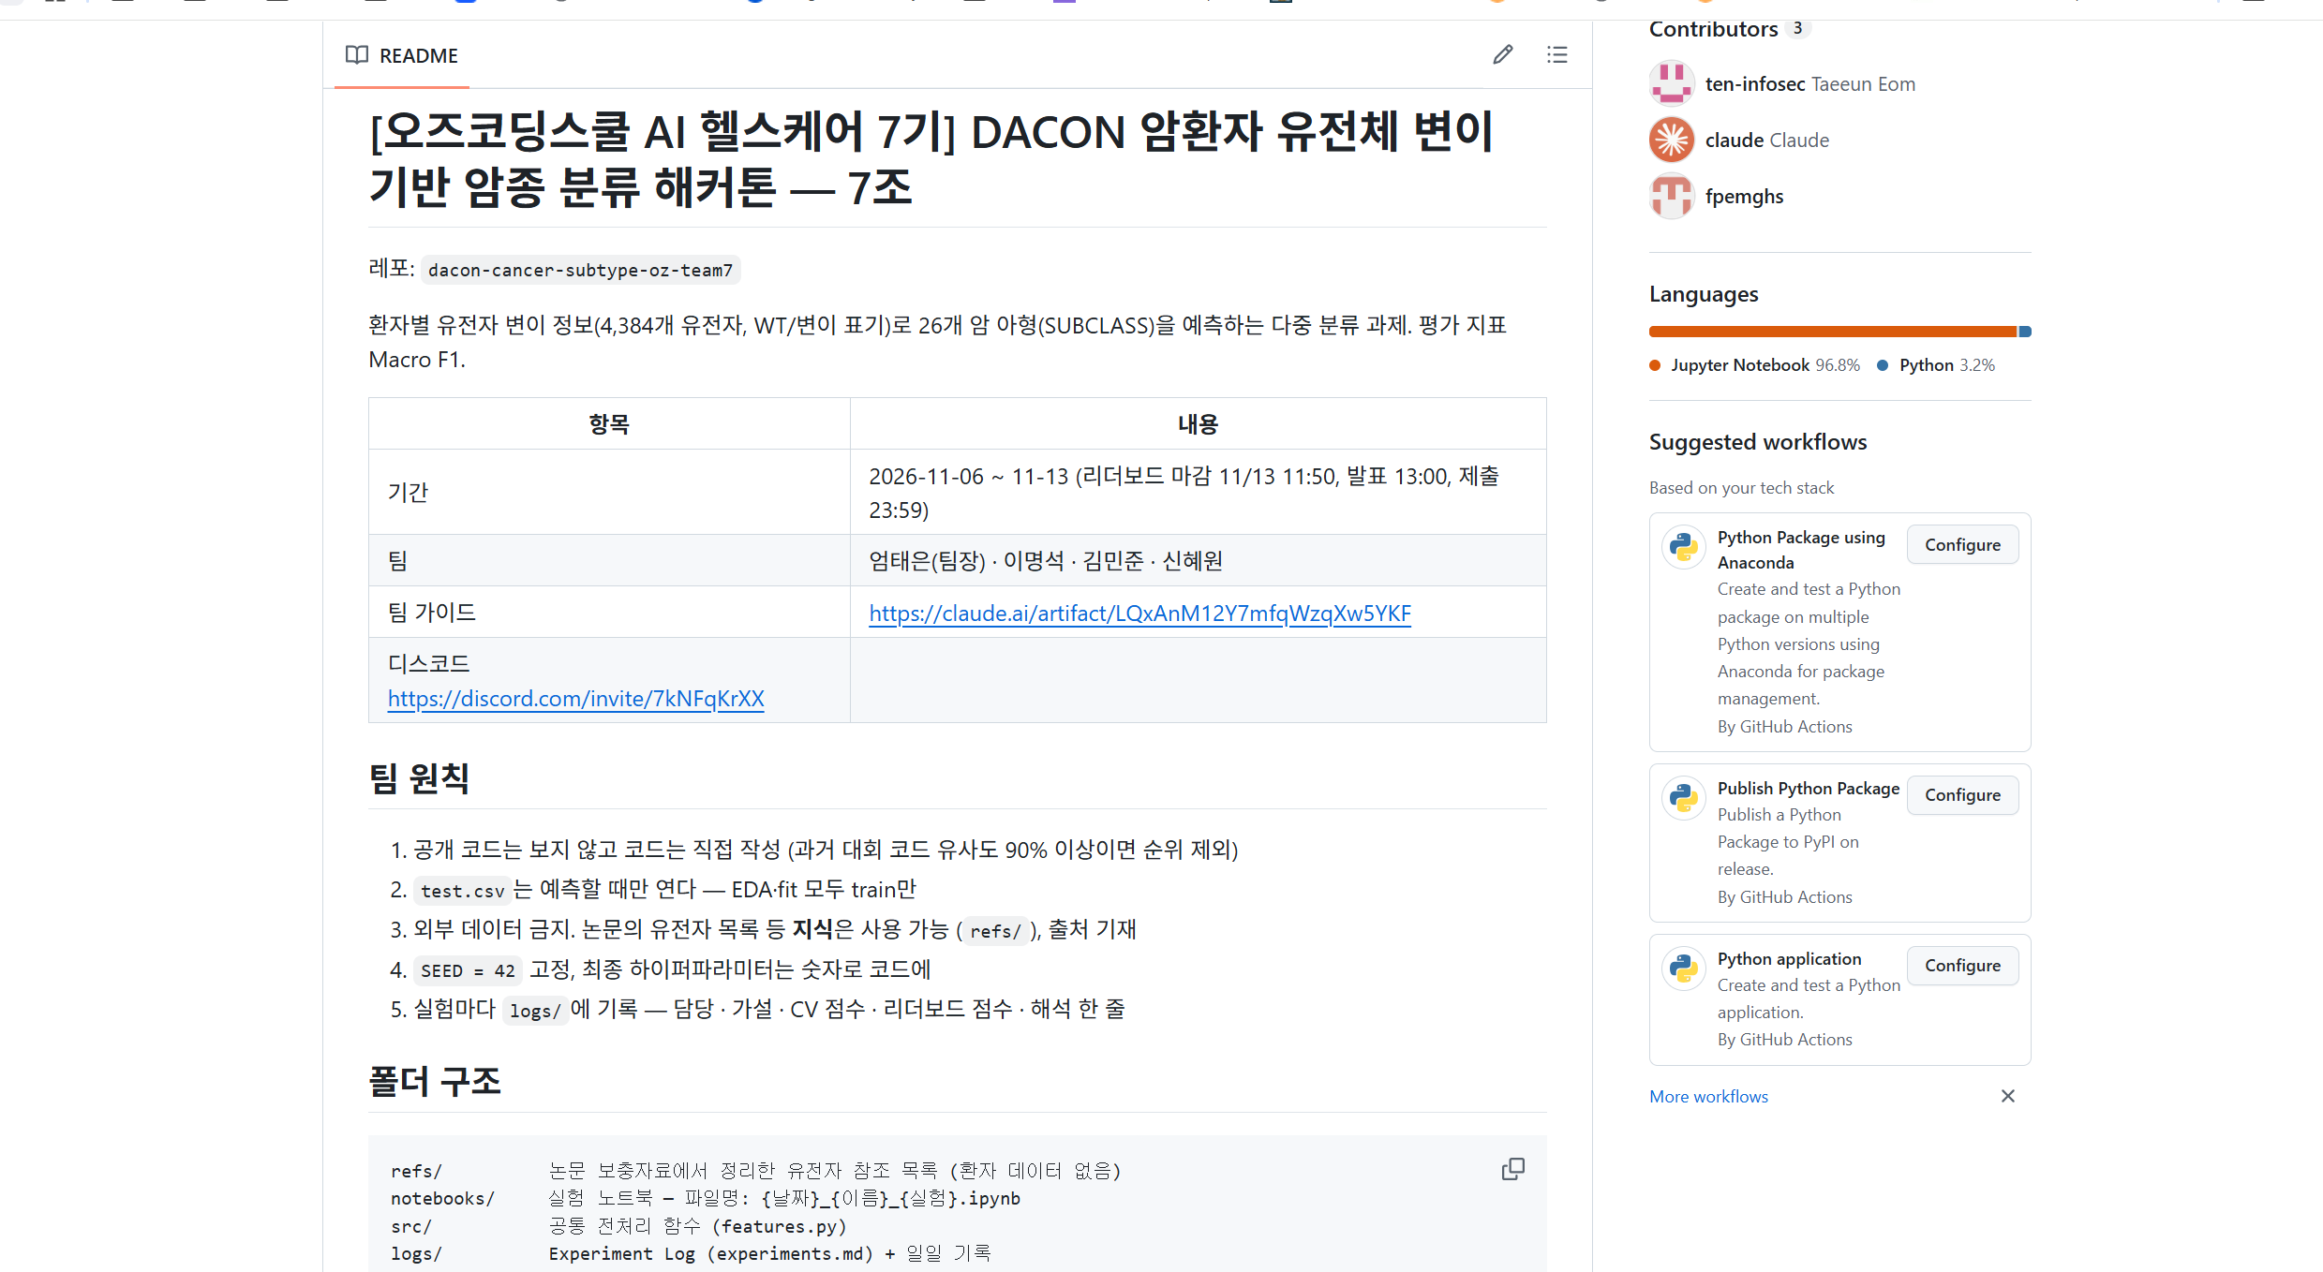
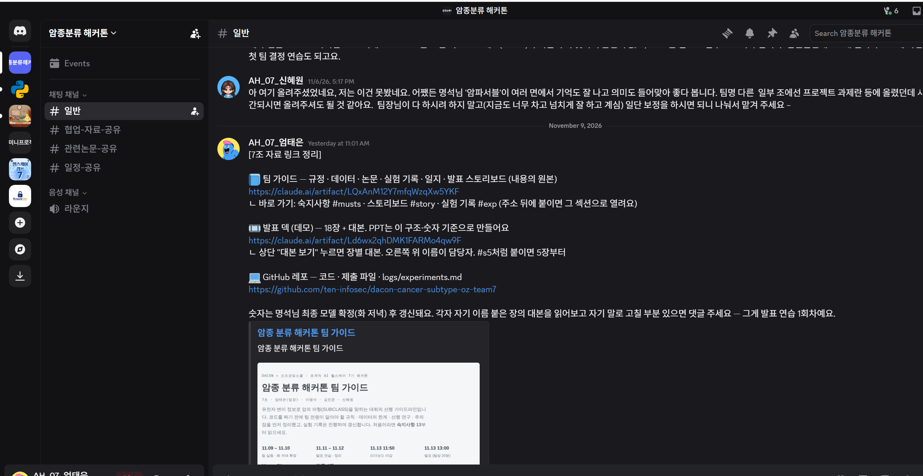
매일 기록하고, 브랜치 → PR → 리뷰로 합쳤습니다
01 · TEAMWORK — 태은
① 계획
② 개발
③ 검증
④ 기록
팀 가이드
GitHub 브랜치
같은 5-fold
experiments.md
규정 · 데이터 한계 · 논문 10편 · 진행 일지를 한 페이지에
feat/이름-주제 → PR → 리뷰 → main. 리뷰에서 규정 위반 2곳 수정
StratifiedGroupKFold · SEED 42 — 같은 시험지로 비교
실험 ID · CV · 리더보드 · 해석 — 기각된 실험도 기록
Notes:
먼저 협업 방식입니다. 저희는 시작 전에 규정과 데이터 한계, 논문을 정리한 팀 가이드를 만들고 매일 진행 일지를 남겼습니다. 코드는 GitHub에서 각자 브랜치로 작업해 PR과 리뷰를 거쳐 합쳤고, 모든 실험은 같은 5-fold 분할과 SEED 42로 돌려 점수를 비교할 수 있게 했습니다. 기각된 실험까지 experiments.md에 기록했습니다.

Slide 4
6,201명의 유전자 변이로 26개 암종을 맞힙니다
02 · DATA — 혜원
6,201
4,384
26
Macro F1
train 환자 · test 2,546
유전자 열 (WT 또는 변이 표기)
암 아형 — TCGA 코호트
아형별 F1의 단순 평균 — 소수 아형도 같은 비중
칸 하나를 읽는 법 — SNV(염기 하나의 치환)
없는 것 — 선행 연구 85–91%는 이 정보를 더한 수치
TP53 R273H = R(원래) · 273(위치) · H(바뀐 아미노산) → 미스센스 (우리 데이터 약 65%)
R895R 침묵(26%) · R213* 정지 · L1854fs 프레임시프트
환자 98.5%가 변이 보유 — 그러나 1인당 평균 35개 · 중앙값 14개 / 4,384 → 표의 99.2%가 WT
발현량 · 복제수 변이(CNV) · 염기서열 문맥 · 임상 정보
KRAS · NRAS · TERT · GTF2I 등 핵심 유전자 일부
입력 자체가 달라 직접 비교 불가
외부 데이터 · test-fit 금지 — test.csv는 예측에만 사용
Notes:
데이터입니다. 학습 데이터는 환자 6,201명, 유전자 열 4,384개이고 정답은 TCGA 코호트 26개입니다. 각 칸은 정상이면 WT, 변이가 있으면 어떻게 바뀌었는지가 적혀 있습니다. 우리 데이터의 변이는 SNV, 즉 염기 하나가 바뀐 변이입니다. 예를 들어 TP53 R273H는 273번째 아미노산이 R에서 H로 바뀐 미스센스 변이이고, 우리 데이터 변이의 약 65%가 미스센스입니다. 환자의 98.5%가 변이를 하나 이상 갖고 있지만, 한 사람당 4,384개 중 평균 35개, 중앙값 14개뿐이라 표의 99.2%가 정상 칸입니다. 그래서 유전자 한 칸보다 환자 단위 요약이 강한 신호가 됐습니다. 중요한 건 없는 것입니다. 발현량, 복제수 변이, 염기서열 문맥, 임상 정보가 없고 KRAS 같은 핵심 유전자도 일부 빠져 있습니다. 선행 연구의 85~91%는 바로 이 정보를 더한 수치라 입력 자체가 달라 직접 비교할 수 없습니다.

Slide 5
모델 설계는 세 가지 데이터 난점에서 출발했습니다
03 · EDA — 민준
SPARSITY
IMBALANCE
CONFLICT
0.8%
20.7×
445쌍
27,185,184칸 중 변이가 적힌 비율. 변이 문자열 118,846종은 거의 전부 한 번씩 → 0/1 + 요약 특성
BRCA 786명 vs DLBC 38명. Macro F1은 아형마다 같은 비중 → 클래스 가중치
같은 변이 프로필, 다른 라벨 (KIPAN↔KIRC 272 · GBMLGG↔LGG 173) — 구조적으로 못 맞힘 → 그룹 CV. 이 구조가 뒤에서 점수 도약의 열쇠가 됩니다
Notes:
첫째, 희소성. 전체 칸의 0.8%에만 변이가 있고 변이 문자열은 11만 종이 넘어 거의 전부 한 번씩만 나옵니다. 그래서 0/1과 요약 특성으로 바꿨습니다. 둘째, 불균형. BRCA 786명과 DLBC 38명, 20배 차이입니다. Macro F1은 아형마다 같은 비중이라 클래스 가중치를 썼습니다. 셋째, 라벨 충돌. 변이 프로필이 완전히 같은데 라벨이 다른 환자 쌍이 445쌍 있습니다. KIPAN은 KIRC를 포함하는 통합 코호트라 같은 환자가 두 번 들어 있기 때문입니다. 이 사실이 나중에 점수 도약의 열쇠가 됩니다.

Slide 6
변이 수만으로도 암종이 반쯤 갈립니다
03 · EDA — 민준
원인이 보인다
자외선(SKCM) · 흡연(LUSC·BLCA·LUAD)은 변이가 많고, 혈액암·내분비암은 적다
긴 꼬리
최대 2,393개 · 100개 이상 391명(MSI·POLE) · 변이 0개 94명(단서 없음)
모델로 연결
n_mut 한 열로 CV +0.04 (0.338 → 0.380) — 가장 싼 개선
Notes:
흑색종은 환자당 변이 유전자 중앙값이 86개, 폐 편평세포암 57개인 반면 흉선종은 2개, 백혈병은 3개입니다. 자외선과 흡연이 원인인 암은 변이가 많고 혈액암·내분비암은 적기 때문입니다. 이 관찰 하나를 변이 수라는 특성 한 열로 넣었더니 CV가 0.04 올랐습니다. 가장 싼 개선이었습니다.

Slide 7
점 돌연변이만으로는 50~67% — 우리는 26종에서 49%
04 · PRIOR WORK — 혜원
① 점 돌연변이(SNV)만 — 우리와 직접 비교 가능
② 다른 정보 추가 — 참고용 (우리 데이터엔 없음)
논문 | 분류 대상 | 결과
Soh 2017 · Genome Med | 28종 | 49.4%
CPEM 2019 · Sci Rep | 31종 | 46.9%
DeepGene 2016 · mClass 2018 | 12종 | 65.5% · 67.5%
TumorTracer 2015 | 10개 부위 | 66.6% · 외부 46%
우리 (7조) | 26종 | 49% · Macro F1 0.49
논문 | 추가 정보 | 결과
Soh 2017 | + 복제수 변이 | 88.4%
CPEM 2019 | + 변이율 · 복제수 | 84.1%
Jiao 2020 · Nat Commun | 전장 유전체 | 91% (운전자만 F1 0.33)
OncoNPC 2023 · Nat Med | 패널 + 임상 | 확신도≥0.9 F1 0.94
분류 대상 10개 안팎에서 47~67% → 26개 암종에서 49%는 같은 선 (클래스가 많을수록 어려움)
정보가 제한된 조건에서 '어디까지, 왜'를 설명 — 1차 패널만으로 암종 후보를 좁히는 안전망
Jiao: 운전자 변이만 쓰면 F1 0.33 → 승객(침묵) 변이도 신호라 지우지 않음
Notes:
선행 연구도 같은 암종 분류 과제지만, 대부분 복제수 변이, 발현, 임상 정보를 더해 성능을 높입니다. 왼쪽은 저희처럼 점 돌연변이만 쓴 연구로 정확도 47에서 67%입니다. 그런데 이 연구들은 대부분 분류 대상이 10개 안팎입니다. 저희는 26개 암종에서 정확도 49%, Macro F1 0.49로 같은 선에 있습니다. 오른쪽처럼 복제수 변이나 전장 유전체를 더해야 84에서 91%가 나오는데, 저희 데이터엔 그 정보가 없습니다. 그래서 저희가 보여드리는 건 정보가 제한된 조건에서 어디까지 가능하고 왜 그런지입니다. 비싼 2차 검사 없이 1차 유전자 패널만으로 암종 후보를 좁히는 안전망이 그 임상적 의미입니다.

Slide 8
전처리: 왜 했고, 얼마나 올랐나 — 0.305 → 0.380
05 · PREPROCESSING — 태은
P1 문자열 → 0/1: 118,846종 번호 매기기는 의미 없는 순서 (+0.011)
P5 클래스 가중치: 38명 DLBC도 786명 BRCA와 같은 비중 (+0.022)
P3 침묵 변이 제거 → 기각 (−0.006): 승객 변이에도 신호 (Jiao 2020)
P4 환자당 변이 수 한 열 (+0.042) — 가장 싼 개선
P0 test 빈칸 237개 → WT: 형식 처리일 뿐, 분포는 보지 않음
Notes:
전처리는 다섯 단계이고 각각 숫자로 검증했습니다. 변이 문자열을 0/1로 바꾸니 0.305에서 0.316, 클래스 가중치로 0.338, 변이 수 한 열을 더하니 0.380이 됐습니다. 기각된 것도 있습니다. 침묵 변이는 노이즈일 거라 생각해 지워봤는데 오히려 떨어졌습니다. 침묵 변이에도 변이 원인의 흔적이 남아 있기 때문입니다. 그럴듯한 가설도 데이터로 확인해야 한다는 걸 배웠습니다. test에만 있던 빈칸 237개는 WT로 처리했습니다. 분포를 본 것이 아니라 형식 처리입니다.

Slide 9
파생변수: 논문 아이디어를 실험으로 검증 — 0.380 → 0.450
05 · FEATURES — 태은
특성 | 근거 | CV 변화 | 판정
변이 유형별 개수·비율 (침묵·미스센스·정지·fs) | CPEM 변이율 | +0.024 | 채택 — 최대 단일 상승
아미노산 치환 12패턴 + 6그룹 전이 72열 | TumorTracer 근사 | +0.009 / +0.020 | 채택
드라이버 157 유전자 2채널 (314열) | Vogelstein 20/20 | +0.012 | 채택 → LB 과적합 확인
신호경로 10개 변이 부담 (20열) | Sanchez-Vega 2018 | +0.004 | 안정성용
아형별 임계값 보정 | — | −0.008 | 기각 (중첩 검증)
중복 토큰 수 · 계층 후처리 | 데이터 관찰 | +0.001 · −0.005 | 기각
유전자 열 없이 요약 특성 407열만으로 CV 0.404 — 점수의 대부분은 환자 단위 요약에서 나온다
Notes:
파생변수는 논문 아이디어 여덟 가지를 하나씩 넣어보며 검증했습니다. 변이 유형별 비율이 가장 큰 단일 상승이었고 아미노산 치환 패턴과 여섯 그룹 전이가 그다음입니다. 염기서열이 없어 변이 시그니처를 아미노산 치환으로 근사한 것입니다. 임계값 보정과 계층 후처리는 중첩 검증에서 떨어져 기각했습니다. 유전자 열을 전부 빼고 요약 특성 407열만 써도 0.404가 나옵니다. 점수의 대부분은 환자 단위 요약 특성에서 나옵니다.

Slide 10
변이 문자열을 텍스트로도 읽었습니다
05 · FEATURES — 명석
한 칸 → 토큰: BRAF 열의 값 V600E
왜 두 표현인가
gene_BRAF — 어느 유전자가 고장났나
mut_V600E — 정확히 어떤 변이인가
event_BRAF_V600E — 조합
환자 한 명 = 문서 한 장 → TF-IDF → LinearSVC (어휘는 fold 안 train에서만)
트리 = 숫자의 비선형 조합 · 텍스트 = 문자열 규칙. 서로 다른 실수 → 섞으면 상쇄
검증
치환 20×20 + 6그룹 특성 리더보드 0.354 (단일 최고) · 텍스트와 블렌드는 다음 장
기각
5층 토큰·char 3–5gram: OOF 0.475 → LB 0.350. 세밀할수록 train을 외운다
Notes:
저희는 변이 문자열을 텍스트로도 읽었습니다. BRAF V600E 한 칸을 유전자, 변이, 유전자_변이 토큰으로 쪼개 환자 한 명을 하나의 문서로 만들고 TF-IDF를 거쳐 LinearSVC에 넣었습니다. 0/1 행렬은 어떤 변이냐를 버리지만 텍스트 모델은 V600E 같은 핫스팟 규칙을 그대로 배웁니다. 트리는 숫자의 비선형 조합을, 텍스트는 문자열 규칙을 배우므로 서로 다른 실수를 하고, 섞으면 상쇄됩니다. 더 세밀한 토큰과 char n-gram은 내부 점수만 올리고 리더보드를 깎아 기각했습니다. 리더보드에서 살아남는 것은 거친 특성이라는 패턴이 여기서도 확인됐습니다.

Slide 11
모델 8종을 같은 시험지로 비교했습니다
06 · MODELING — 명석
트리 계열 0.42~0.43 몰림 — 튜닝(RandomizedSearch)은 −0.018로 효과 없음
모델 종류보다 특성이 점수를 만든다
최종: 트리 9개 + 텍스트 SVM에 kNN 15% · 변이 토큰 kNN 10% · 나이브 베이즈 3%
LightGBM·로지스틱도 시험 — 트리·선형과 겹쳐 블렌드 효과 없음 → 제외
GPU 없음 · Colab CPU에서 전부 재현 가능
Notes:
같은 특성, 같은 그룹 CV로 여덟 종을 비교했습니다. XGBoost가 0.432로 단일 모델 중 가장 높았고 트리 계열은 0.42에서 0.43에 몰려 있었습니다. 선형 모델은 0.37, MLP는 0.36이었고 하이퍼파라미터 튜닝은 효과가 없었습니다. 결론은 모델 종류보다 특성이 점수를 만든다는 것입니다. 그래서 모델을 바꾸는 대신 서로 다른 시각의 확률을 섞는 블렌드로 갔습니다. 최종 모델은 트리 아홉 개와 텍스트 SVM을 6 대 4로 섞고, 닮은 환자의 투표인 kNN 두 종류와 나이브 베이즈를 조금씩 더한 것입니다. LightGBM과 로지스틱 회귀도 시험했지만 기존 트리·선형 모델과 같은 것을 봐서 섞어도 오르지 않았습니다.

Slide 12
Fold-safe: test는 예측할 때만 열었습니다
06 · VALIDATION — 태은
GROUP
STRATIFIED
프로필 단위 분할
아형 비율 유지
같은 변이 프로필(445쌍)은 같은 fold에 — 외워서 맞히는 부풀림 차단
26개 아형 불균형을 fold마다 같게 · DLBC는 fold당 7명
FIT IN FOLD
TEST
fold 안 train만 fit
transform만
유전자 필터 · TF-IDF 어휘 · 메타 모델 전부. 리뷰로 train+test fit 2곳 수정
분포·통계 보지 않음 · 빈칸 237개는 형식 처리(WT)만
모든 실험 = 같은 분할 · SEED 42 — 팀원 간 점수를 비교하려면 시험지가 같아야 합니다
Notes:
이 대회에서 가장 중요한 규정은 test로 fit하지 않는 것입니다. 저희는 같은 변이 프로필을 같은 fold에 넣는 그룹 분할을 썼고, 유전자 필터·TF-IDF 어휘·스케일러·메타 모델을 전부 fold 안의 train으로만 학습했습니다. 팀원 코드 리뷰에서 train과 test를 합쳐 fit한 곳 두 군데를 발견해 고쳤습니다. test는 예측할 때만 열었고 빈칸 처리 외에는 분포를 보지 않았습니다. 모든 실험은 같은 분할, SEED 42입니다.

Slide 13
내부 0.486 · 리더보드 0.4547
07 · RESULTS — 명석
0.4547
최종 Public 리더보드 Macro F1 · 규정 준수
+0.086
형제 라벨 교정 한 번의 상승 (전체 최대)
0.345 → 0.4547
격차 추적이 만든 상승
Notes:
결과입니다. 내부 CV는 베이스라인 0.305에서 전처리로 0.380, 파생변수로 0.450, 블렌드와 교정, 닮은 환자 투표 모델들을 더해 0.486까지 올랐고 규정을 지킨 최종 리더보드는 0.4547입니다. 그런데 처음에는 리더보드가 CV보다 0.1 낮은 0.31이었습니다. 모든 팀원의 모델이 똑같이 낮았습니다. 이 격차를 어떻게 추적해 0.45를 넘었는지가 다음 장입니다.

Slide 14
격차를 추적했더니 데이터 구조가 보였습니다 — 0.345 → 0.4547
07 · REALITY CHECK — 태은
1
공통 격차 −0.1
2
가설 A 설정 → 기각
모든 팀원 모델이 CV보다 0.08~0.14 낮다 → 공통 원인은 test 분포 차이
같은 특성 + 규제 설정 제출 → 0.305 변화 없음
3
가설 B 특성 → 확정
4
다른 표현 섞기
거친 특성 0.345~0.354 vs 세밀한 특성 0.305~0.319 — 세밀할수록 train을 외운다
트리(숫자) 0.6 + 텍스트(문자열) 0.4 블렌드 → 0.362
5
구조의 발견 +0.086
6
전담 분류기 +0.002
test 266명이 train과 프로필 일치. train 내 동일 프로필 422그룹 전부 '같은 환자, 다른 코호트 라벨' → 형제 라벨로 222명 교정 → 0.448
혼동쌍 전담 분류기(LUAD↔LUSC·HNSC↔LUSC, OOF 검증 채택) → 0.4501
7
닮은 환자의 투표 +0.005
8
규정 점검 → 제외
kNN(닮은 유전자) · 토큰 kNN(정확히 같은 변이) · 나이브 베이즈 — 트리·텍스트와 다른 실수 → 0.4547
쌍둥이 규칙(test 행끼리 비교)이 LB +0.010을 냈지만 Data Leakage 규정 소지 → 최종 제출에서 뺌
하루 4회 제출 = '점수 내기'가 아니라 가설을 가르는 실험 — 그 추적이 0.345를 0.4547로 만들었습니다 — 점수보다 규정
Notes:
CV 0.45인 모델이 리더보드에서 0.31이 나왔습니다. 저희는 이 격차를 숨기지 않고 단계별로 추적했습니다. 하이퍼파라미터 가설은 제출 실험으로 기각됐고 특성 가설이 확정됐습니다. 세밀한 특성일수록 train을 외워 리더보드가 깎였습니다. 다음으로 숫자를 보는 트리와 문자열을 보는 텍스트, 서로 다른 표현을 섞어 0.362까지 올렸습니다. 마지막이 구조의 발견입니다. test 환자 266명이 train과 변이 프로필이 완전히 같았는데, train 안에서 변이 3개 이상인 동일 프로필 422그룹이 전부 같은 환자, 다른 코호트 라벨이었습니다. 그렇다면 test의 매칭 환자는 쪼개진 쌍의 반대쪽이고 정답은 train 라벨의 형제 코호트여야 합니다. 222명을 교정하자 0.448, 혼동쌍 전담 분류기로 0.4501이 됐습니다. 그다음 트리·텍스트와 전혀 다른 방식, 닮은 환자의 투표 모델들을 섞어 0.4547이 됐습니다. 마지막으로 같은 구조를 한 번 더 파고들어, 쌍둥이가 없는 환자는 KIRC나 LGG일 수 없다는 규칙을 만들었고 리더보드가 0.470까지 올랐습니다. 그런데 이 규칙은 test 환자끼리 프로필을 비교하고 개수를 세는 구조였습니다. 대회 Data Leakage 규정은 두 개 이상의 테스트 데이터 정보를 활용하는 것을 금지합니다. 팀원이 이 점을 짚었고, 저희는 점수보다 규정을 택해 최종 제출에서 뺐습니다. 최종 모델의 모든 test 처리는 한 행씩, train만 참조합니다. 제출을 점수 내기가 아니라 가설을 가르는 실험에 쓴 것이 이 결과를 만들었습니다.

Slide 15
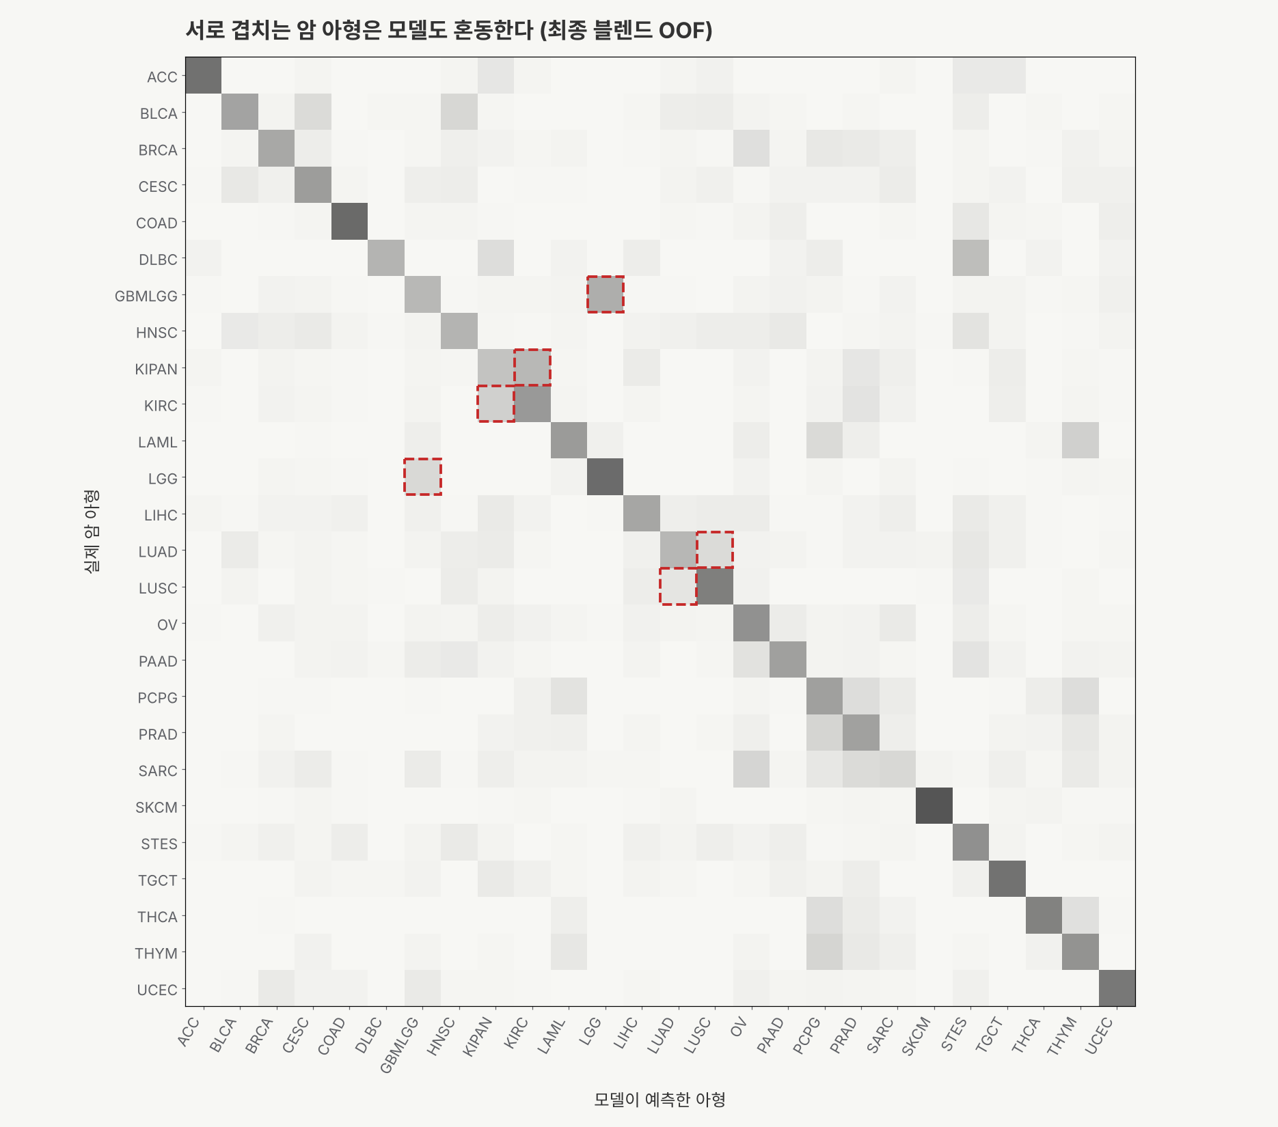
약한 아형은 모델이 아니라 데이터의 한계입니다
07 · INTERPRETATION — 민준·혜원
아형 | F1 | 이유
SARC | 0.16 | 복제수 변이 주도 — 점 돌연변이에 안 보임
PCPG | 0.27 | 변이 중앙값 4개 · 융합 주도
THYM | 0.30 | 30명 변이 0 · GTF2I 누락
KIPAN | 0.32 | KIRC와 라벨 중복 → test에선 형제 교정으로 해결
HNSC | 0.35 | LUSC와 흡연 공유 → 전담 분류기
PRAD | 0.37 | 융합(TMPRSS2-ERG)·복제수 주도
잘 맞는 암 | 0.69–0.88 | SKCM 0.88·COAD·ACC·THCA — 지문 유전자가 있는 암. DLBC는 0.46 회복
AI 알고리즘의 실패가 아니라, 데이터(SNV)와 암의 생물학적 본질(CNV·융합) 사이의 도메인 미스매치
Notes:
약한 아형을 보면 데이터의 한계가 보입니다. 육종과 전립선암은 복제수 변이와 융합이 주 특징이라 점 돌연변이에 안 나타나고, 흉선종은 30명이 변이가 없는 데다 GTF2I가 데이터에 없습니다. KIPAN은 KIRC와 같은 환자가 두 라벨로 들어 있어 내부 검증에서는 구조적으로 못 맞혔는데, 이 환자들을 test에서 형제 라벨 교정으로 해결한 것이 앞 장의 점수 도약 비결입니다. 반대로 지문 유전자가 있는 흑색종은 0.88로 잘 맞고, 38명뿐인 림프종도 가중치와 텍스트 표현으로 0.46까지 올라왔습니다. 정리하면 약한 아형은 AI의 실패가 아니라 제공된 데이터와 암 생물학 사이의 도메인 미스매치입니다.

Slide 16
경량화: 유전자 300개면 충분합니다
07 · LIGHTWEIGHT — 민준
0.404
요약 특성만 (유전자 0)
점수의 대부분은 환자 단위 요약 407열에서
0.416
상위 300 + 요약
열 1/6 · 학습 6배 빠름 · 실제 병원 패널 규모
0.431
전체 4,230
+0.015의 대가는 느린 학습과 과적합 위험
Notes:
유전자 열을 train 변이 빈도 상위 N개만 남기며 비교했습니다. 유전자를 전부 빼고 요약 특성만 써도 0.404, 상위 300개를 더하면 0.416, 전부 넣으면 0.431입니다. 300개와 1,000개는 차이가 없습니다. 그 밖의 유전자는 환자 한두 명에게만 있는 노이즈라는 뜻입니다. 열을 6분의 1로 줄이면 0.015만 손해 보고 학습은 6배 빨라집니다. 실제 병원 유전자 패널이 수백 개 규모인 것을 생각하면 300개 모델이 서비스에 더 가깝습니다.

Slide 17
확신도 높은 환자부터, 치료 분기의 첫 단계를 돕습니다
08 · PRECISION MEDICINE — 혜원
① 패널 결과
→
② 아형 + 확신도
→
③ 확신도 게이트
→
④ OncoKB 치료 후보
→
⑤ 의료진 판단
아형 (우리 라벨) | 변이 | 근거 | 치료 분기
SKCM 흑색종 | BRAF V600E | Level 1 | BRAF+MEK 억제제 단독 — 승인 근거
COAD 대장암 | BRAF V600E | Level 1 | 단독 실패(EGFR 피드백) → EGFR 억제제 병용
BRCA 유방암 | PIK3CA | Level 1 | Alpelisib
GBMLGG 뇌교종 | IDH1/2 · BRAF V600E | Level 1 | Vorasidenib · Dabrafenib+Trametinib
BLCA 방광암 | FGFR3 | Level 1 | Erdafitinib
KIPAN 유두상(KIRP) | MET | 임상시험 | Cabozantinib (PAPMET)
65%↓
OncoNPC: AI 예측 암종에 맞춘 치료군 사망 위험 (HR 0.348, 95% CI 0.21–0.57) · 표적치료 기회 2.2배
17.2 vs 11.4개월
삼성서울 SCLC 361명: 분자 아형별 Chemo-IO 반응군 vs 내성군 (HR 0.49, Exp Mol Med 2026)
점 돌연변이로 잡히는 것만 표시 — HER2 등 증폭(CNV) 근거 치료는 별도 검사 필요 · Level은 oncokb.org 기준 · 개념 시연이며 최종 판단은 의료진
Notes:
이 모델이 치료에서 갖는 의미입니다. 거의 모든 환자가 변이를 갖고 있는데 무엇이 맞춤이냐고 물으실 수 있습니다. 핵심은 변이가 있느냐가 아니라 어떤 유전자의 어떤 변이냐, 그리고 그게 어느 암에서 나왔느냐입니다. 같은 BRAF V600E라도 흑색종에서는 BRAF와 MEK 억제제가 승인된 치료지만, 대장암에서는 EGFR 피드백 신호가 되살아나 단독으로는 실패하고 EGFR 억제제 병용이 필요합니다. 그래서 암종 분류가 맞춤 치료의 첫 단계입니다. 저희 시나리오는 패널 결과에서 아형과 확신도를 내고, 확신도가 높으면 OncoKB 치료 후보로, 낮으면 2차 검사로 보내는 보조 도구입니다. 표에는 저희 데이터의 점 돌연변이로 잡을 수 있는 것만 남겼습니다. HER2처럼 유전자 증폭이 근거인 치료는 별도 검사가 필요합니다. 원발 부위를 모르는 암에서 AI가 예측한 암종에 맞춘 치료를 받은 환자는 사망 위험이 65% 낮았습니다. 이 표는 개념 시연이며 최종 판단은 의료진의 몫입니다.

Slide 18
천장 안쪽에 닿았고, 왜 그 점수인지 압니다
08 · CONCLUSION — 태은
0.305 → 0.486
0.4547
6 / 26
Build — 전처리 + 파생변수 + 블렌드, 기각 실험도 기록
Reality check — 격차 추적(특성→다양성→구조)의 결과
Interpret — 26개 중 약한 아형 6개는 데이터의 한계로 설명
한계
다음 단계
라벨이 겹치는 445쌍은 구조적으로 못 맞힘
복제수·발현 없이 SARC·PRAD·PAAD는 어려움
test 분포 차이로 CV는 리더보드를 과대평가
확신도 기반 판정 보류 + 확률 보정
300 유전자 경량 모델로 서비스 시나리오 검증
복제수 변이가 있는 데이터로 외부 검증
만드는 것보다 '만든 것을 이해하고 설명하는 것' — 감사합니다 · github.com/ten-infosec/dacon-cancer-subtype-oz-team7
Notes:
정리하겠습니다. 저희는 전처리와 논문 기반 파생변수를 실험으로 검증해 내부 점수를 0.305에서 0.486까지 올렸고 기각된 실험도 전부 기록했습니다. CV와 리더보드의 격차는 제출 실험으로 원인을 가려냈고, 그 추적 끝에 데이터 생성 구조를 역추론한 교정과 서로 다른 시각의 블렌드로, 규정을 지키며 리더보드 0.4547에 도달했습니다. 한계는 분명합니다. 라벨이 겹치는 환자는 구조적으로 못 맞히고 복제수 정보 없이는 췌장암과 육종이 어렵습니다. 다음 단계는 확신도 기반 판정 보류와 300개 유전자 경량 모델의 서비스 검증, 복제수 변이가 있는 데이터로의 외부 검증입니다. 만드는 것보다 만든 것을 이해하고 설명하는 것이 이 해커톤의 목적이었습니다. 감사합니다.

